Slide 1
وراثة عملي المرحلة الثالثة/ وقاية نبات
مكونات الخلية
د. وسن فوزي فاضل

Slide 2
النّواةNucleolus: تُعدُّ النّواة من أوضحِ العُضَيَّات التي يُمكن مشاهدتها في الخليّة الحيّة، إذ تظهرُ كجسمٍ كُرويٍّ على الأغلبِ محاطٍ بغلافٍ نوويٍّ مزدوجٍ يحتوي على العديدِ من الثّقوب التي تسمحُ بتبادلِ الموادِّ من النّواة وإليه. يُطلق على النّواة مركزُ التّحكم، وذلك لاحتوائها على مادة الوراثة (DNA) التي تحملُ جميعَ المعلومات اللّازمة لبناء بروتينات الخليّة، وبالإضافة إلى ذلك فإنّ النّواةَ تحوي جسماً كُروياً يُدعى النُّويّة لها دورٌ مهمٌ في بناءِ الرايبوسومات. وتتكون من

Slide 3
الغشاء او الغلاف النووي : يوفر اتصالا منتظما بين مواد النواة ومواد السايتوبلازم من خلال احتوائه ثقوب دقيقة تمر من خلالها بعض جزئيات المواد.
البلازم النوويNucleoplasm: سائل هلامي عديم اللون تتوزع فيه المحتويات النووية والمتمثلة بالنوية والشبكة الكروماتينية
النوية: وتقع في مركز النواة وتدخل في تخليق الرايبوسومات وتتكون من البروتين والحامض النووي RNA

Slide 4
الشبكة الكروما تينيةChromatine network: تراكيب خيطية متداخلة غير منتظمة الشكل تظهر اثناء الانقسام الخلوي مكونة من عدد محدد من التراكيب العضوية التي تسمى الكروموسومات
الكروموسومات Chromosomes: تحمل الجينات ( الموروثات) التي عن طريقها تنقل المعلومات الوراثية من جيل لاخر وتنظم العمليات الخلوية.

Slide 5
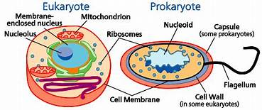

Slide 6
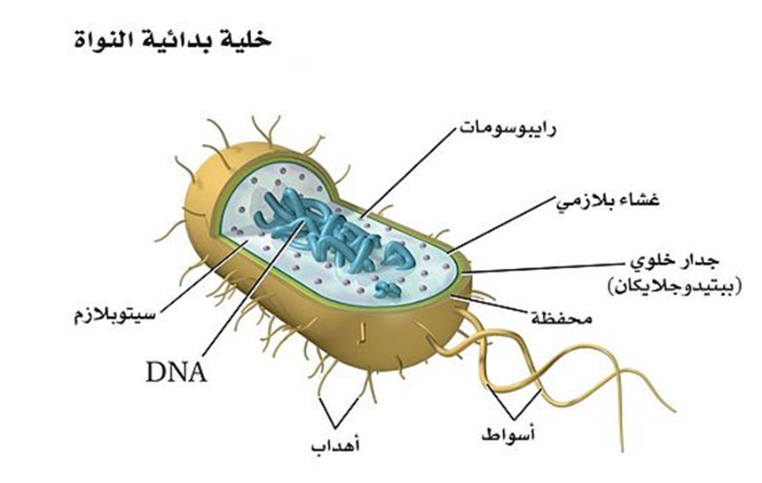

Slide 7
هل تتشابه الخلايا في الإنسان والحيوان والنّبات؟
تركيب الخليّة ووظائفها ومكوّناتها: التّركيب المشترك للخليّة النّباتية والخليّة الحيوانيّة تشترك الخلايا المُكوّنة لأجسام الكائنات الحيّة المُختلفة في بعض التّراكيب، إذ يوجد بعض التّراكيب المُشتركة بين الخليّة النّباتية والخليّة الحيوانيّة، فكلاهما يحتوي على غشاءٍ بلازميٍّ وسيتوبلازم ونُواة:

Slide 8
الغشاء البلازميّ : تُحاط الخلايا جميعُها بغشاء بلازميّ يحمي مكوناتِها الدّاخلية، ويتكّون من طبقتين من الدهونِ المُفَسْفَرة تتخلَّلها جزيئاتٌ من البروتينات التي توجد على سطح الغشاء، أو قد تكون مُنْدَسَّة خلال طبقتيّ الدّهون المُفَسْفَرة. يمتازُ الغشاءُ البلازميّ بالخاصّية النّفاذية الاختيارية؛ فهو يُنظّم عمليّة تبادل المواد بين الخليّة والوسطِ الُمحيط بها، وذلك بإدخال الموادّ اللّازمة للقيام بالعمليّات الحيويّة والتّخلص من فضلاتِ نواتجِ هذه العمليّات، وهو كذلك يُكسب الخليّة هويّة مُحدّدة وذلك لوجودِ مستقبلاتٍ بروتينيّة.

